Slide 1
KÜÇÜK HÜCRELİ AKCİĞER KANSERİNDE(KHAK) PCI VE YAYGIN EVRE KHAK’NDE TORASİK RADYOTERAPİ GÜNCEL ÇALIŞMALAR/REHBER ÖNERİLERİ

Slide 2
KHAK’DE PCI
SINIRLI EVRE/YAYGIN EVRE
SİSTEMİK TEDAVİ VE RT SONRASI TAM YANITLI VAKALARDA BEYİN METASTAZI GELİŞME İNSİDANSI
GENEL SAĞKALIM FAYDASI ?
RTOG 0212

Slide 3
1965-1995 yılları arasında
987 hasta (526 tedavi /461 kontrol )
Sınırlı+ yaygın evre
TAM YANITLI hastalarda PCI uygulanan hastalarda uygulanmayanlara göre %5.4 genel sağkalıma katkı(%15.3 vs %20.7)
3 yıllık kümülatif beyin metastazı insidansı %59 dan %33 e gerileme

Slide 4
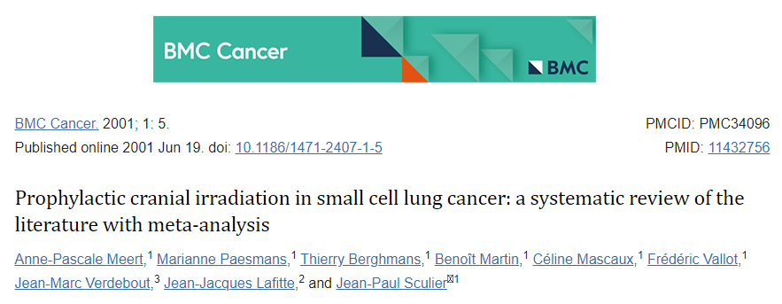
1547 hasta, 12 randomize çalışma (1977-1998)
7 çalışmada yaygın evre/5 çalışma sınırlı evre
798 tedavi/749 kontrol
24-40Gy
Tüm çalışmalarda PCI kolunda OS iyileşme mevcut, malesef uzun dönemde oluşabilecek nörotoksisite çalışmaların çoğunda değerlendirilmemiştir.

Slide 5
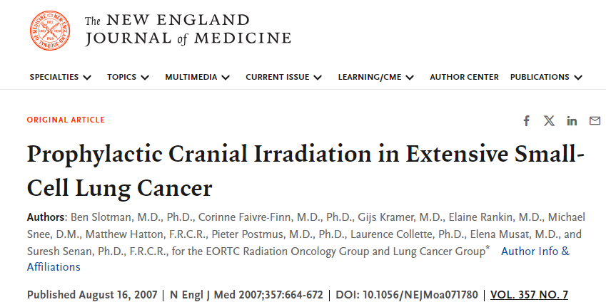
EORTC, multicenter, faz III, randomize çalışma
2001-2006 yılları arasında 286 hasta ( 143/143)
Yaygın evre
20Gy/5-8fr- - 24Gy/12f- - 25Gy/10fr - - 30Gy/10-12fr
1 yıllık beyin met riski PCI kolunda %14,6 iken kontrol grubunda %40,4
1 yıllık OS PCI kolunda %27,2 , kontrol grubunda ise %13,3
Sağkalımdaki iyileşme ve beyin met riskindeki azalma GERÇEK Mİ ?

Slide 6
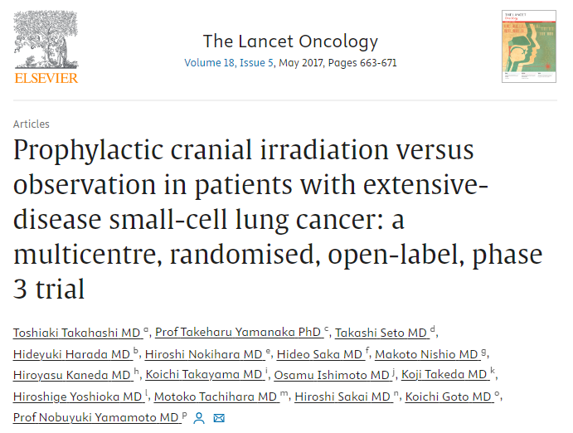
2009-2013 yılları arasında
FAZ III, multicenter, randomize çalışma
47 merkez, 224 hasta
Tüm hastalar 2,5Gyx10fr
PCI öncesi tüm hastalar MR ile konfirme
edilmiş.
Medyan genel sağkalım PCI kolunda 11,6 ay
Kontrol grubunda 13,7 ay
Yaygın evrede OS,DFS avantajı yok , kümülatif
beyin met insidansı PCI kolunda daha az
Yaygın evrede PCI rutin uygulanmayabilir, düzenli MR takibi yapılabilir

Slide 7
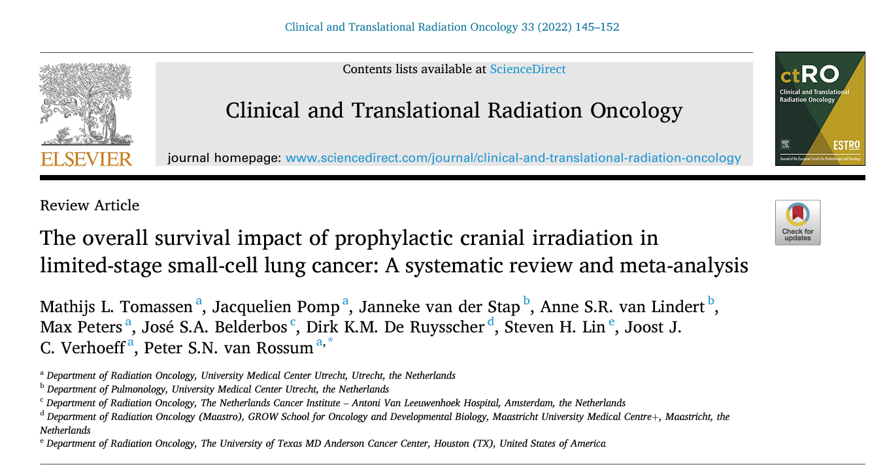
Sistematik derleme ve meta-analiz
28 retrospektif çalışma, 18575 hasta
2 yıllık gene sağkalım PCI kolunda anlamlı olarak daha yüksek (27.8vs.18.8 ay)

Slide 8
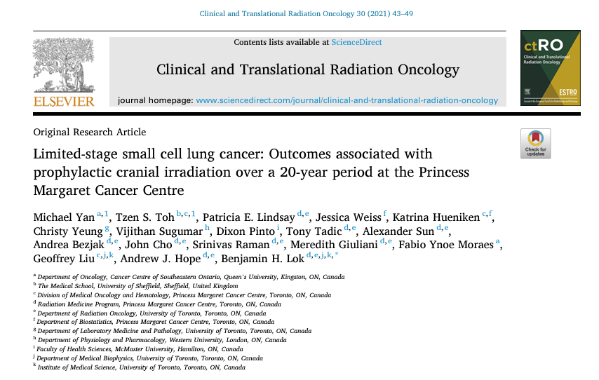
Tek merkez, retrospektif kohort
1997-2018(2005 öncesi ve sonrası iki ayrı kohort grubu )
278 hasta (196 PCI/82 non-PCI)
Komplet/Parsiyel yanıt
2,5Gyx10fr
Her iki grupta da PCI, OS da artış ve BFR( Brain Failure Risk) de azalma ile ilişkilendirilmiş.
Her hastaya PCI sonrası en az bir kez MR çekilmiş—rutin MR takibi yapılmamış.

Slide 9
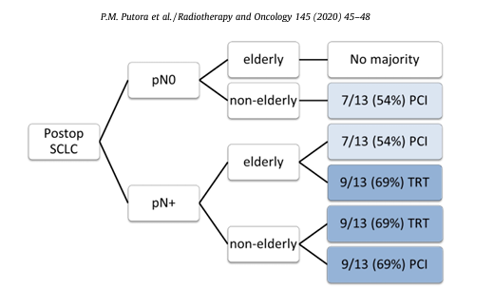

Slide 10
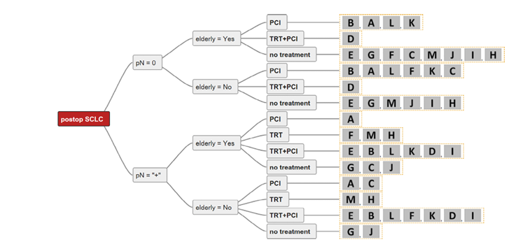

Slide 11
YAYGIN EVRE KHAK’NDE TORASİK RADYOTERAPİ(TRT)
Yaygın evre KHAK’nde TRT nin etkisi sınırlı evredeki kadar net değil ve henüz tartışma konusu
RANDOMİZE YUGOSLAVYA ÇALIŞMASI, CREST TRIAL
RTOG 0937 Randomize Faz II çalışması
Kemoimmunoterapi+TRT( Meta analiz )

Slide 13
Prospektif çalışma, 210 yaygın evre SCLC hastası
3 kür PE(sisplatin/etoposid) sonrası tam veya parsiyel yanıtlı hastaları RT/KT kollarına randomize edilmiş.
Rt kolunda GS 17 ay iken , KT kolunda 11 ay
Lokal kontrol RT kolunda daha iyi
Uzak metastazsız sağkalım açısından fark yok

Slide 14
Faz III randomize çalışma, 42 hastane , 4 ülke ( Hollanda, İngiltere, Norveç, Belçika)
2009-2012 yılları arasında 495 hasta
KT ye yanıt veren hastalar 30 Gy vs. no-RT olarak randomize edilmiş.(247/248)
Tüm hastalara PCI uygulanmış.
Ortalama takip süresi 24 ay
Primer sonlanım noktası 1 yıllık OS , sekonder sonlanım noktası PFS

Slide 15
1 yıllık GS için iki grup arasında anlamlı farklılık yok (p:0,06)
2 yıllık GS için iki grup arasında anlamlı farklılık mevcut (p:0,004)-- %13 vs. %3
Torasik RT kolunda progresyon daha az,
6 aylık PFS %24 vs. %7
Ağır toksisite izlenmedi.

Slide 17
Beyin hariç 1-4 ekstratorasik metastaz
4-6 KÜR KT
PCI
(25Gy/10fr)
PCI(25Gy/10fr)
+
TRT+tüm met. odaklarına(45Gy/15fr)
Primer sonlanım noktası 1 yıllık OS
Amacına ulaşılamaması nedeni ile çalışma erken sonlandırılmış.
Yüksek toksisite deney kolunda belirgin yüksek (%38)

Slide 18
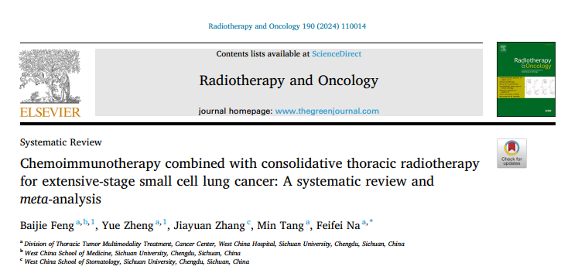

Slide 19
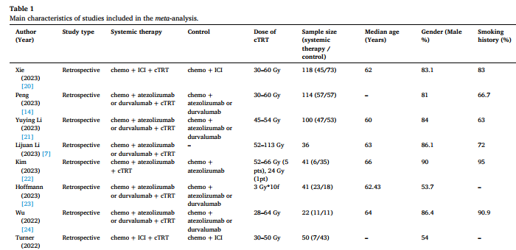

Slide 20
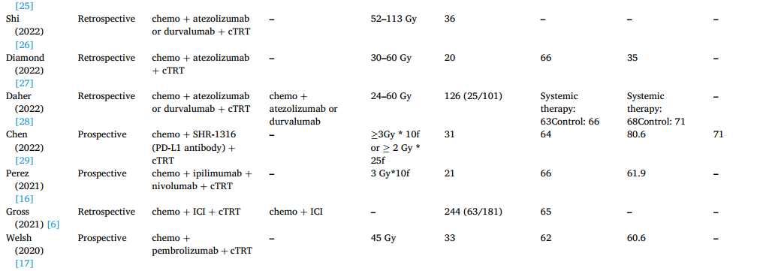

Slide 21
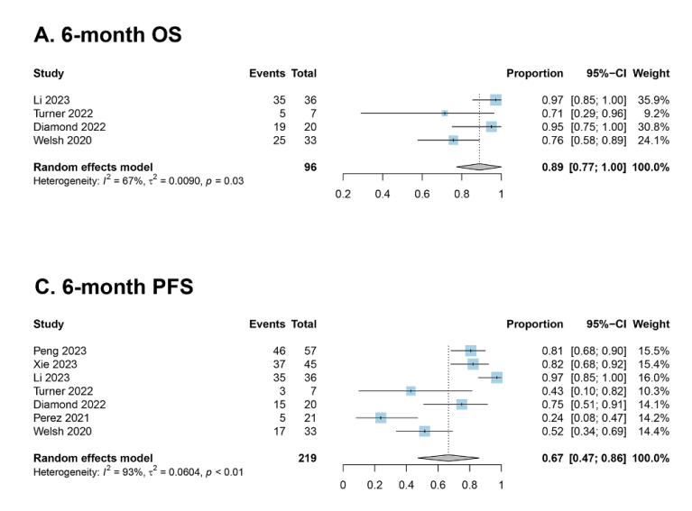

Slide 22
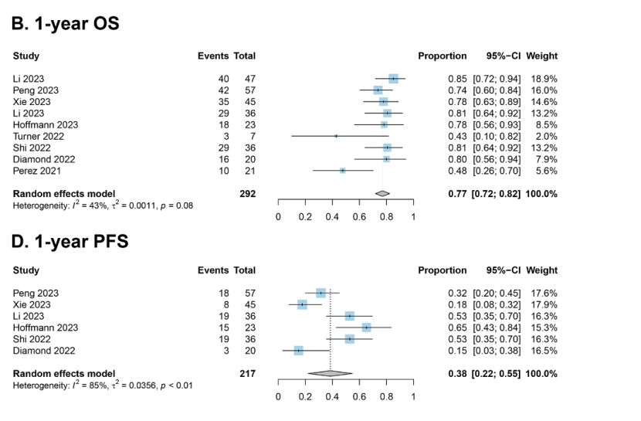

Slide 23
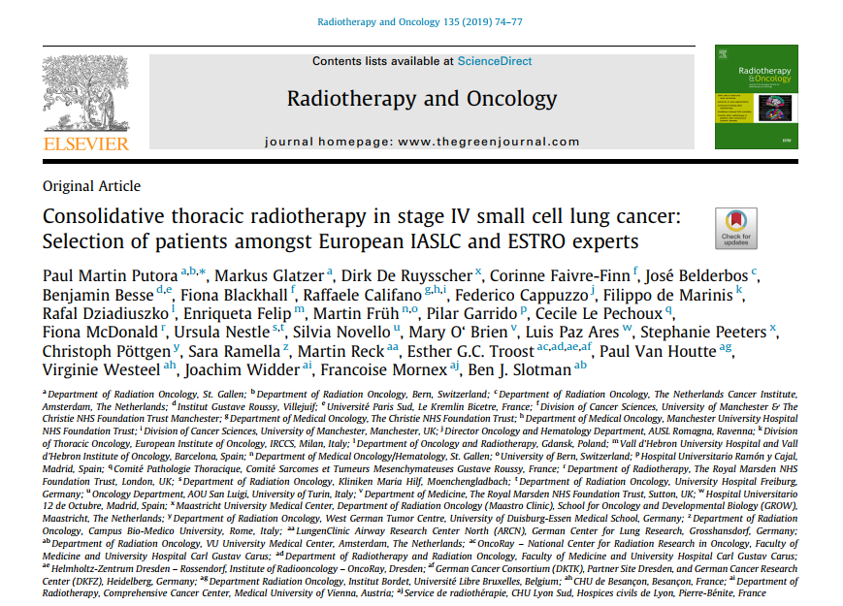
IASLC’den 13 medikal onkolog ve ESTRO’dan 13 radyasyon onkoloğu
Kime TRT verelim?
Hasta fit ise,
Başlangıç bulky hastalık,
Kemoterapiye yanıt,
Sınırlı ekstratorasik tümör yükü
Baslangıç bulky hastalık yok ancak;
Kt ye parsiyel yanıt mevcut TRT verelim mi ?
RO>MO
Hasta fit değil, KT ye yanıt kötü ;
Hastaya TRT vermeyelim
RO=MO

Slide 24
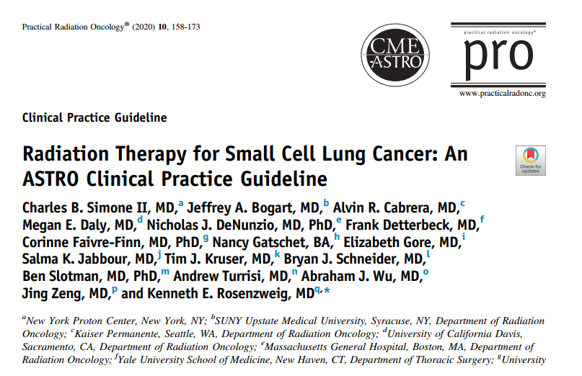

Slide 25
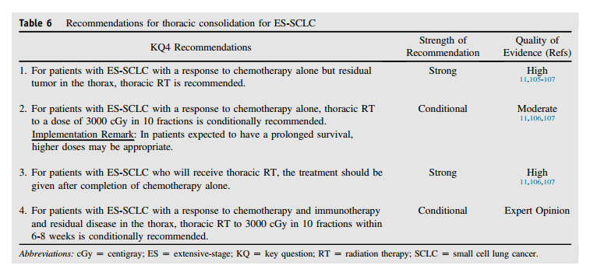

Slide 26
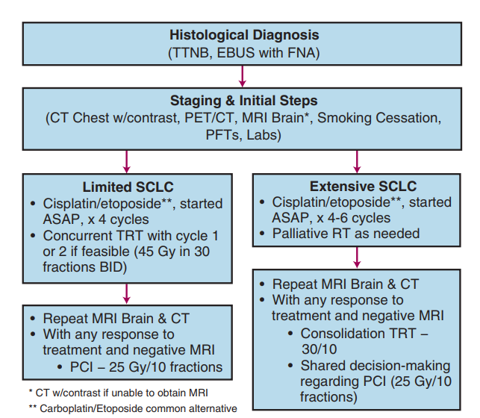

Slide 27
DİNLEDİĞİNİZ İÇİN TEŞEKKÜR EDERİM

Slide 38
